Slide 1
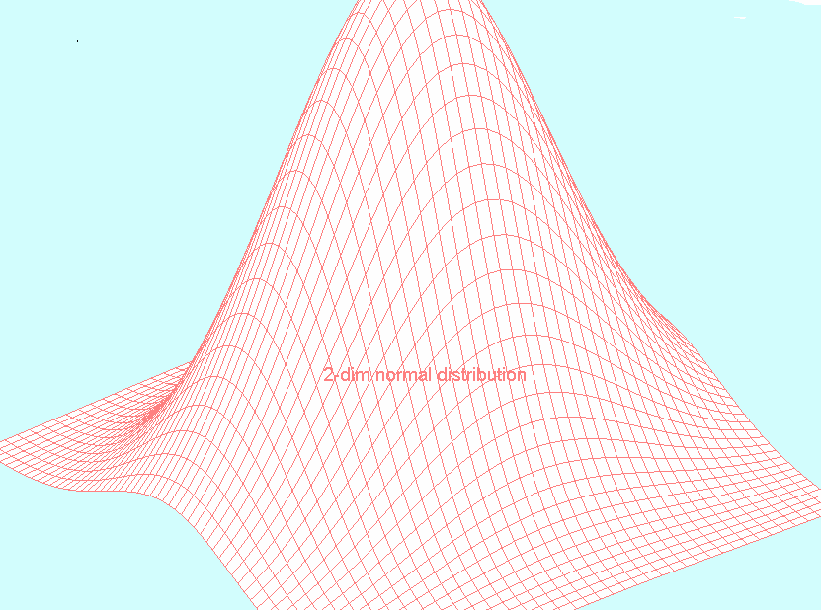
普通高等教育课程电子教案
概率论与数理统计
中国矿业大学

Slide 2

第三章 多维随机变量及其分布
§3.1 二维随机变量
§3.2 边缘分布
§3.3 条件分布*
§3.4 相互独立的随机变量
§3.5 二维随机变量的函数的分布

Slide 3
学 习 目 标
1.理解二维离散型和连续型随机变量的概率分布、边缘分布和条件分布；会求与二维随机变量相关事件的概率．
2.理解随机变量的独立性及不相关性的概念，掌握随机变量相互独立的条件．
3.掌握二维均匀分布，了解二维正态分布的概率密度，理解其中参数的概率意义．
4.会求两个随机变量简单函数的分布(分布函数法、公式法)，会求多个相互独立随机变量简单函数的分布(卷积法) ．

Slide 4


背景
在许多随机试验中，需要考察的数量指标不止一个。
例1.考察某地区学龄前儿童的身体发育情况，对这一地区的儿童进行检查，需同时测量他们的身高和体重，则得到两个随机变量X和Y。
例2.射击，如果在靶纸上建立平面直角坐标系，
弹着点就可用横坐标和纵坐标描述。
Notes:
要将(X,Y)看成一个整体研究。

Slide 5
从本讲起，我们开始第三章的学习.
它是第二章内容的推广.
一维随机变量及其分布
多维随机变量及其分布
由于从二维推广到多维一般无实质性的困难，我们重点讨论二维随机变量 .

Slide 6
§3.1 二维随机变量
一、二维随机变量的分布函数
二、二维离散型随机变量
三、二维连续型随机变量

Slide 7
一、二维随机变量及其分布函数
定义1 设随机试验
的样本空间是
设
和
是定义在
上的随机变量，则由它们构成的一
个向量
称为二维随机变量或二维随机向量.
定义2 设
是二维随机变量，对于任意实数
二元函数
称为二维随机变量
的分布函数，或联合分布函数.

Slide 8
二维分布函数的几何意义
如果将二维随机变量
看成平面上随机点的坐标
那么分布函数
在
处的函数值就是
随机点
落在以
为顶点的左下方
矩形开域（见右上图）上的概率.

Slide 9
二维分布函数的性质
① F(x,y)是变量x 和y 的不减函数，即
对任意固定的y
，当
时，
对任意固定的x
，当
时，
②
，并且
对任意固定的x与y，
③
关于
右连续，即
上述三条性质是二维随机变量分布函数的最基本的性质！

Slide 10
例1. 设
的分布函数为
求常数
的值及概率
解 由分布函数的性质
得

Slide 11
例1. 设
的分布函数为
求常数
的值及概率
解 则分布函数为

Slide 12
例2.
设二维随机变量 的联合分布函数为
试用 表示下列概率：
解:

Slide 13
二、二维离散型随机变量
定义3 若二维随机变量
的所有可能取值
是有限对或可列无限多对时，则称
为
二维离散型随机变量.
定义4
，其中
称为二维离散型随机变量
的分布律，
或随机变量X和Y 的联合分布律.
一维离散型随机变量X的分布律
且满足

Slide 14
二维离散型随机变量(X ,Y )的分布律具有性质
也可用表格来表示随机变量X和Y 的联合分布律.

Slide 15
例2.一袋中有四个球,上面分别标有数字1,2,2,3.从
袋中任取一球后不放回,再从袋中任取一个球,以
分别表示第一、二次取得的球上标有的数字，求
的分布律。
解
可能取值均为1,2,3.

Slide 16
同理可得
所以
的分布律为
1 2 3
1
2
3
0 1/6 1/12
1/6 1/6 1/6
1/12 1/6 0

Slide 17
例3 甲、乙两人投篮，每人投中的概率分别为
今各投三次，求①两人投中次数相同的概率；
②甲投中次数比乙多的概率；
③甲投中次数比乙小一次的概率.
解
表示甲投中的次数，
表示乙投中的次数，
由题意可得

Slide 18
定义5
二维离散型随机变量
的分布函数为
一维随机变量的分布函数为
其中和式是对一切满足
的
求和.

Slide 19
练习：将三封信随意投入编号为1,2,3,4的四个邮筒内，用X表示有信邮筒的最小号码，Y表示第一号邮筒中信的数目，求(X, Y)的联合分布律。
解：显然X可取1,2,3,4， Y可取0,1,2,3，则
则联合分布律如下表
X Y | 1 | 2 | 3 | 4
0 | 0 | 19/64 | 7/64 | 1/64
1 | 27/64 | 0 | 0 | 0
2 | 9/64 | 0 | 0 | 0
3 | 1/64 | 0 | 0 | 0

Slide 20
三、二维连续型随机变量
定义6 设二维随机变量
的分布函数为
若存在非负函数
使得对任意实数
总有
则称
为二维连续型随机变量,
称为
的
概率密度, 或称为随机变量
和
的联合概率密度.
概率密度
的性质
首先回忆一维概率密度的性质
①
②
③
在
点连续，则
④
表示面积.

Slide 21
二维概率密度 的性质
①
②
③
若
在点
连续，则有
④
,即连续型随机变量在某点的
概率为0；
⑤ 落入某区域内的概率公式
曲顶柱体的体积!
求它可能要用累次积分!

Slide 22
例4 设二维随机变量
的概率密度
试求：
⑴ 常数
的值；
⑵ 分布函数
⑶ 概率
⑷ 概率
解
⑴ 由概率密度的性质
得
从而得

Slide 23
⑵ 由分布函数的定义
⑶ 将
看作平面上随机点的坐标，有

Slide 24
积分区域表示G和概率密度的非零区域的结合
表示区域：
⑷ 所求概率为

Slide 25
例5 设二维随机变量
的概率密度为
试求概率
解
Notes:
gfgffgfggfgf

Slide 26
例6 已知
的分布函数为
试求：⑴
的概率密度
⑵
解 ⑴ 由概率密度的性质知
⑵

Slide 27
例6 已知
的分布函数为
试求：⑴
的概率密度
⑵
解 ⑴ 由概率密度的性质知
⑵

Slide 28
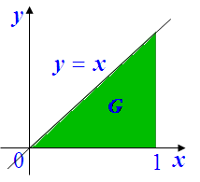
例7 已知
的概率密度为
⑴ 求常数A的值；⑵ 求
的分布函数
解 ⑴ 由性质
可得
所以

Slide 29
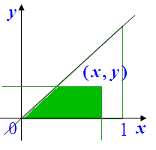
⑵ 由于
① 当
或
时，
② 当
时，

Slide 30
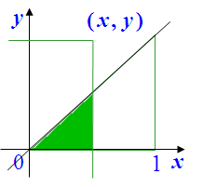
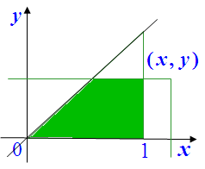
③ 当
时，
④ 当
时，

Slide 31
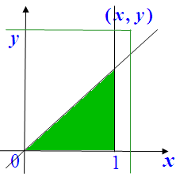
⑤ 当
时，
故

Slide 32
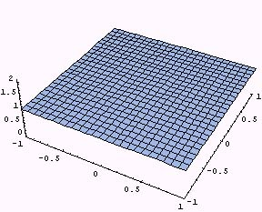
四、两个重要分布
1. 二维均匀分布
(1) 设平面区域 D 的面积为A ，若随机向量(X ,Y )的概率密度为
则称随机向量(X ,Y )在区域 D 上服从均匀分布.

Slide 33
(2) 若区域 D内任一部分区域 D₁，其面积为A₁,则有
向平面上有界区域D上任投一质点，若质点落在D内任一小区域D₁的概率与小区域的面积成正比，而与D₁的形状及位置无关.则质点的坐标 (X,Y )在D上服从均匀分布.

Slide 34
例7 设(X ,Y ) 服从 G 上的均匀分布,
y
y = x²
求：
联合概率密度
求概率
y=x
1
解 (1)
G
0
1
x
(2)

Slide 35
2、二维正态分布
若二维随机变量
的概率密度为
其中
都是常数,且
则称
服从参数为
的二维正态分布，记为

Slide 36
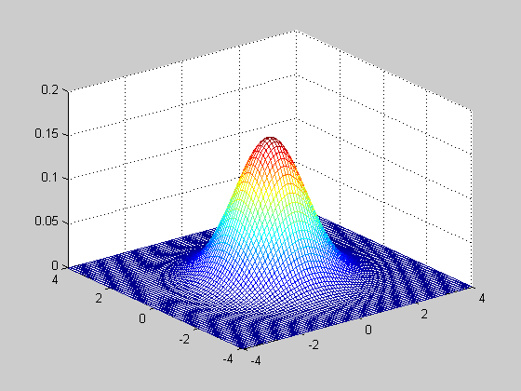
二维正态分布图

Slide 37
§3.2 边缘分布
一、边缘分布函数
二、边缘分布律
三、边缘概率密度

Slide 38
一、边缘分布函数
设
的分布函数为
分别
记
的分布函数为
和
，称为关于
和
的边缘分布函数.
研究问题：已知联合分布，怎样求 X,Y 的边缘分布.
同理可得

Slide 39
例1 已知
的分布函数为
求
关于
的边缘分布函数
和
问
各服从什么分布？
解
关于
的边缘分布函数为

Slide 40
关于
的边缘分布函数为
记
的概率密度为
和
所以，
服从参数
的指数分布，
服从参数
的指数分布.

Slide 41
二、 离散型随机变量的边缘分布律
设
的分布律为
则
关于X 的边缘分布律为
即
同理

Slide 42
通常用以下表格表示
的分布律和边缘分布律

Slide 43
例2 把一枚均匀硬币抛掷三次，设X为三次抛掷中正面出现的次数 ，而 Y 为正面出现次数与反面出现次数之差的绝对值 , 求 (X ,Y) 的分布律和边缘分布率 .
解 ( X, Y ) 可取值 (0,3) , (1,1) , (2,1) , (3,3)

Slide 44
联合分布与边缘分布的关系
我们常将边缘分布律写在联合分布律表格的边缘上，由此得出边缘分布这个名词.
由联合分布可以确定边缘分布; 但由边缘分布一般不能确定联合分布.

Slide 45

课堂练习
1. 设随机变量 与 有相同的分布，其分布律为
且满足 ，求

Slide 46
三、连续型随机变量的边缘概率密度
若
是二维连续型随机变量,
其概率密度为
则
同理
分别是
关于X 和Y 的边缘概率密度.

Slide 47
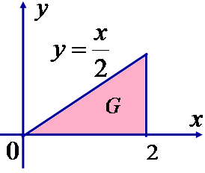
例3 已知( X ,Y )的联合概率密度
G如图，求
解 当
时，
当
时，

Slide 48
例3 已知( X ,Y )的联合概率密度
G如图，求
解 当
时，
当
时，

Slide 49
例4 已知
解

Slide 50
例4 已知
解
由对称性得

Slide 51
例5 设二维随机变量
试求
的边缘概率密度.
解
的边缘概率密度
由于
则

Slide 52
令
，则有
即
同理
的边缘概率密度即为
则

Slide 53
说明：
① 二维正态分布的边缘分布为一维正态分布；
② 边缘分布与ρ无关，说明了由边缘分布不能确
定联合分布.
③ 在什么条件下才能确定呢？

Slide 54
课堂练习
2. 设(X,Y)的概率密度是
求( X,Y )关于 X 和 Y 的边缘概率密度.

Slide 55
2. 解
当 时,
当 时,
故

Slide 56
当 时,
当 时,
故

Slide 57
§3.4 相互独立的随机变量
一、两个随机变量的独立性
二、n个随机变量的独立性

Slide 58
独立性是概率论的一个重要概念，第一章中若
则称 A、B 相互独立.
意义： 其中一个出现，不影响另一个出现的概率。
二维随机变量中， 其中一个取值对另外一个的
取值是否有影响？

Slide 59
一、两个随机变量的独立性
定义1 若二维随机变量
对任意的实数
均有
成立，则称随机变量
是相互独立的.
若记
则 成立.
设随机变量
的分布函数和边缘分布函数分
别为
和
，则
相互独立等
价于对任意实数
有

Slide 60
Ⅰ.若
是离散型随机变量，则
相互独立
的充分必要条件是：
即
Ⅱ.若
是连续型随机变量，则
相互独立
的充分必要条件是：
几乎处处成立.
结论：
独立时，由边缘分布能够唯一确定联合
分布.

Slide 61
例1 已知随机变量
的分布律为下图，问
是否相互独立？
解 由已知的
的联合分布律求其边缘分布律为

Slide 62
由于
因此
相互独立.

Slide 63
例2 已知随机变量
的分布律为下图，问
是否相互独立？
解 由已知的
的联合分布律求其边缘分布律为
因此
不相互独立.

Slide 64
例3 设随机变量
相互独立，试确定 a,b,c 的值？
因为
相互独立
所以
又由归一性得

Slide 65
例4 设随机变量
的概率密度为
试问X 和Y 是否相互独立?
解 因为
关于
的边缘概率密度
显然，对任意的实数
均有
故X 与Y是相互独立的.

Slide 66
例5.（约会问题）张三与李四决定在老地方相会，他们
在晚上7:00—7:30之间各自随机到达，求：
⑴ 先到若等待5分钟以上的概率；
⑵ 两人在5分钟之内能见面的概率.
解
以7:00为起点0，以分为单位.
设张三到达的时间为X ；李四到达的时间为Y，
则X、Y都是服从[0,30]上的均匀分布的随机变量，且
X 与Y 是相互独立的，所以

Slide 67
则X、Y都是服从[0,30]上的均匀分布的随机变量，且
X 与Y 是相互独立的，所以
⑴ 所求概率为
（对称性）

Slide 68
⑴ 所求概率为
（对称性）
⑵ 所求概率为

Slide 69
例6. 若二维随机变量
服从正态分布
试证 与 互独立的充分必要条件是
作为一个重要结论记住了！

Slide 70
二、n个随机变量的独立性（自学）
定理 设随机变量
相互
独立，h , g 是连续函数，则随机变量
也相互独立.

Slide 71
练习 已知随机变量
的分布律为下图
若随机事件 相互独立，则

Slide 72
§3.5 二维随机变量的函数的分布
一、二维离散型r.v的函数的分布
二、二维连续型r.v的函数的分布

Slide 73
一、二维离散型随机变量的函数的分布
设离散型随机变量
的分布律为
设
为二元函数，因为
是离散
的，故
也是离散型随机变量，现在求
的分布律.
当
时，Z 相应的值为
且有

Slide 74
例1 假设随机变量( X , Y )的分布律为
分别求
的分布律，
并判断
是否独立？
解
且

Slide 75
同理可得下表
化简整理，得各函数的分布律为：

Slide 77
因为
而
故
不相互独立.

Slide 78
例2 假设随机变量 X 与 Y 相互独立，它们分别服从参
数为
的泊松分布。求
的分布律.
解 由题意可知
故

Slide 79
独立性

Slide 80
故
泊松分布具有可加性。

Slide 81
二、二维连续型随机变量的函数的分布
问题：已知( X , Y )的联合分布，
求Z = g ( X , Y )的分布.
主要讨论两种比较常见的函数：
Ⅰ.
Ⅱ.

Slide 82
Ⅰ.
的分布
引例.（一般情况的推导）
已知( X , Y )的概率密度为
解
的分布函数为
将以上二重积分化成累次积分

Slide 83
由X与Y的对称性又可得

Slide 84
特别地,当X 与Y 相互独立时,有
上式称为
的卷积公式，记为

Slide 85
例3 假设 X 和Y 相互独立，且都服从标准正态分布
N(0,1)，求Z = X +Y 相的概率密度.
解
由题意可知X 与Y 的概率密度分别为
由卷积公式可得 Z 的概率密度为

Slide 86
故

Slide 87
例4 设随机变量 X 和Y 相互独立，且都服从正态分布
解 由题意可知X 与Y 的概率密度分别为
由卷积公式可得 Z 的概率密度为

Slide 89
故

Slide 90
定理 （正态分布的可加性）
若随机变量
相互独立，并且
，则
其中
为常数.

Slide 91
例5 设随机变量( X ,Y )的概率密度为
(1) 求Z= X +Y 的概率密度f_{Z}(z);
⑵ 求随机变量 X 的概率密度
⑶ 求概率
解 ⑴
的概率密度为

Slide 92
由
如右图
当
时，
当
时，
所以

Slide 93
或用另一个公式
同样可解出来，但注意图形坐标是关于 z 和 x 的.
⑵ 关于 X 的边缘概率密度为

Slide 94
⑶
由⑴式可得

Slide 95
例6 设随机变量X ,Y 相互独立，X 服从区间(0,1)上的
均匀分布，Y 服从
的指数分布，试求随机变量
Z=X+Y 的密度函数.
解（方法一）由题意可知，用卷积公式
则随机变量 Z=X+Y 的密度函数为

Slide 96
其中
即
(如右图)

Slide 97
综上所述随机变量 Z=X+Y 的密度函数为
（方法二）用分布函数法
由独立性可知

Slide 98
⑴ 先求随机变量 Z=X+Y 的分布函数
当
时，
当
时，

Slide 99
当
时，
⑵ 再对随机变量 Z=X+Y 的分布函数求导可得

Slide 100
Ⅱ.
的分布
最大最小分布有广泛的应用：在一个系统中要考虑
元件组的最大最小寿命；建筑桥梁时，要考虑使用期
内洪水最高水位等。这些问题的解决对经济建设是有
很大意义的.
引例.（一般情况的推导）
已知X , Y 相互独立，已知
, 且
求M和N的分布函数.

Slide 101
解
的分布函数为
的分布函数为

Slide 102
推广 当
独立同分布时，随机变量
的分布函数为

Slide 103
例7 设随机变量X 的概率密度为
随机变量
相互独立且与X 有相同的分布，
试求随机变量
的概率密度和
解 X 的分布函数为

Slide 104
的分布函数为
所以M 的概率密度为
于是

Slide 105
例8 设系统L 由两个相互独立的子系统 连接而
成，连接的方式分别为(1) 串联；(2) 并联；(3)备用
（当系统1损坏时，系统2开始工作）。设 的寿
命分别为X ,Y ,并且
试求系统 L 的寿命Z 的概率密度.
解 由题意可得
(1)
(2)
(3)

Slide 106
(1)
(2)
(3)

Slide 107
则 (1)
(2)

Slide 108
(3)

Slide 109
时,
所以

Slide 110
例9 设随机变量( X ,Y )的概率密度为
试求随机变量
的概率密度.
解
结合概率密度的非零区域可得

Slide 111
所以
故 Z = X -Y 的概率密度为

Slide 112
例10 设随机变量( X ,Y )的概率密度为
试求随机变量
的概率密度.
解 由题可得关于 X 和Y 的边缘概率密度为

Slide 113
因为
所以 X 与Y 相互独立,则X 与-Y 也相互独立.
令
可得
那么要求随机变量
的概率密度,
用卷积公式

Slide 115
例11 设随机变量X ,Y 相互独立，且都服从标准正态
分布,则求
的概率密度.
解
当
时
利用极坐标变换可得

Slide 116
当
时
所以

Slide 117
练习 设随机变量( X ,Y )的概率密度为
(1) 求Z =X +Y 的概率密度 ；
(2) 求概率

Slide 118
答案
(1)
(2) 概率

Slide 119
练习 设随机变量( X ,Y )的概率密度为
(1) 求(X,Y) 的边缘概率密度 和
(2)
(3) 求概率

Slide 120
答案
(1) (X,Y) 的边缘概率密度
(2) Z =2X –Y 的概率密度
(3) 概率

